Slide 1
Урок
окружающего мира
во 2 классе
Программа «Школа России»
Игонина Елена Владимировна
учитель высшей категории
МКОУ «Покровская средняя общеобразовательная школа

Slide 2
«Нельзя открыть нового мира, не зная старого»

Slide 3
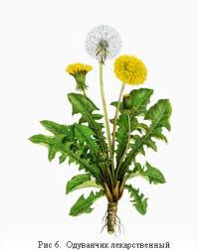
Растения, которые никто не сажает, они растут сами по себе. Их можно встретить везде: и в лесу, и на лугу, и на водоёме..
Дикорастущие

Slide 4
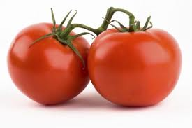
Растения, которые выращивает специально человек.
Культурные

Slide 5
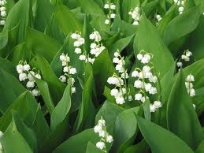
Ландыш

Slide 6
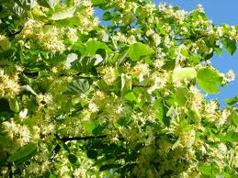
Липа

Slide 7
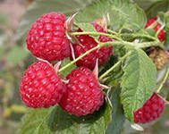
Малина
Малина

Slide 8
«Дерево срубить – пять минут, а вырастить – сто лет»

Slide 9

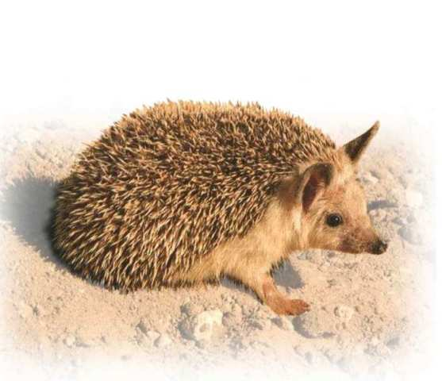
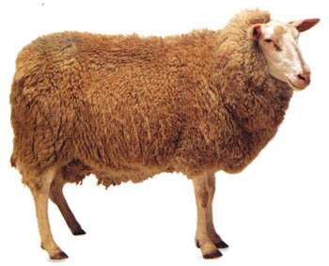
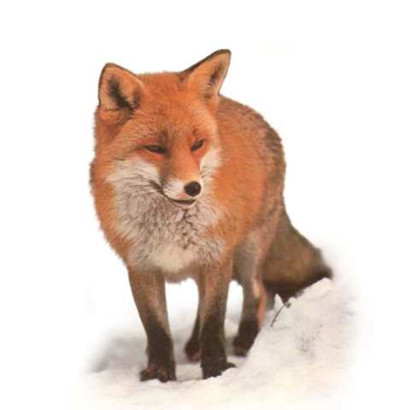
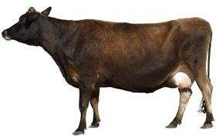
Животные
У этих спор упрямый,
Но очень интересный -
И кто кудрявый самый,
И кто богаче шерстью.
Сердитый недотрога
Живёт в глуши лесной.
Иголок очень много,
А нитки не одной.
Сама пёстрая,
Ест зелёное,
Даёт белое.
На какие группы можно
разделить этих животных?
Обежала уж весь лес.
Хвост мелькает там и здесь.
То не девица-краса –
Это - рыжая … .
Назови одним словом
эти объекты.

Slide 10
Думаю на уроке я узнаю……
Я хочу узнать ……

Slide 11



Животные дикие и домашние

Slide 12

Животные
Дикие
Домашние

Slide 13
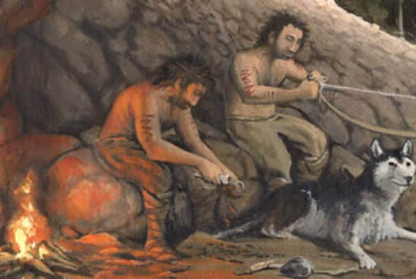
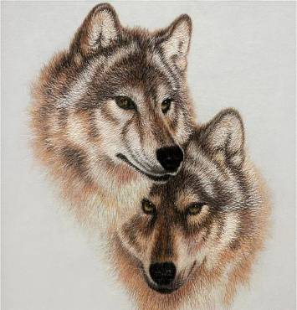
Однажды один разумный человек стал подкармливать волков, которые ходили возле его жилья. Постепенно волки стали добрее, а их детёныши привязались к человеку, стали жить рядом с ним. Они были уже не дикими, а домашними. Так появились собаки.

Slide 14
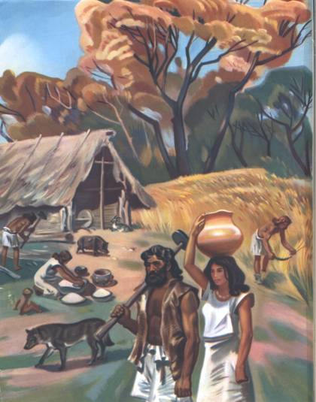
Собаки научились охранять человека от врагов, помогать ему искать и добывать пищу.
Шло время, число друзей человека среди животных росло.
Теперь человек уже не может жить без своих домашних друзей и помощников.

Slide 15
животные
дикие домашние
(травоядные и хищники)
сами - жильё
- корм
(травоядные)
человек - жильё
- корм

Slide 16
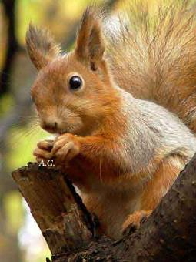
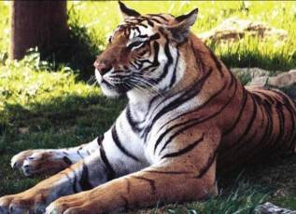
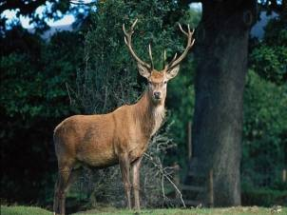
Дикие животные
Живут самостоятельно в природе: добывают себе пищу, строят себе жилища, ухаживают за своим потомством.

Slide 17
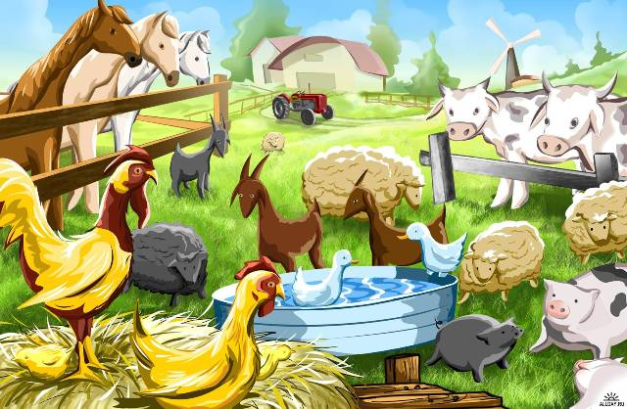
Домашних животных разводят люди. Люди кормят их и защищают, строят для них жилища, заботятся об их потомстве.

Slide 18
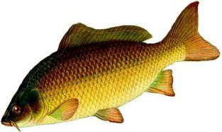
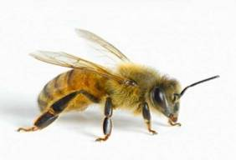
Есть и другие группы домашних животных.
Рыбы
Насекомые
Домовитая хозяйка,
Пролетела над лужайкой,
Похлопочет над цветком,
Он поделится медком.
С хвостом, а не зверь,
С перьями, а не птица.
Карп
Пчела

Slide 19
Мясо, жир, молоко, кожа, яйца, пух,
Домашние животные перья, шерсть, мёд воск, лекарства, охрана жилья, транспортное средство, общение

Slide 20
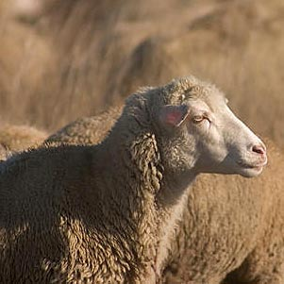
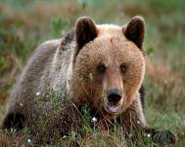
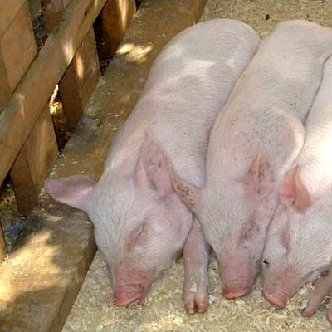
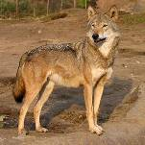
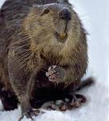
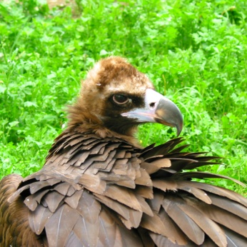
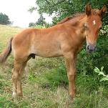
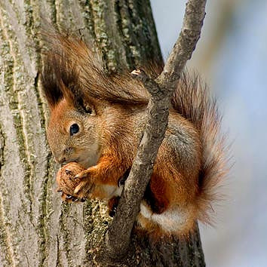
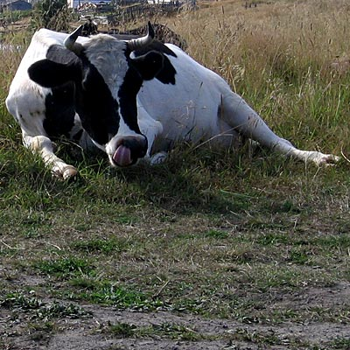
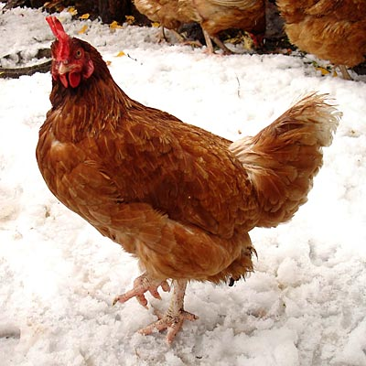
Чьё жилище?
дупло
логово
гнездо
хатка
берлога
конюшня
свинарник
овчарня
коровник
курятник

Slide 21
Назови детёныша:
корова
свинья
лошадь
овца
коза
собака
кошка
курица
утка
телёнок
поросёнок
жеребёнок
ягнёнок
козлёнок
щенок
котёнок
цыплёнок
утёнок

Slide 22
Я знаю
Я запомнил
Я смог

Slide 23
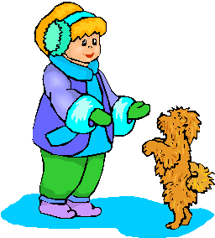
Д
Ц
Ы
!
М
О
Л
О

